Slide 1


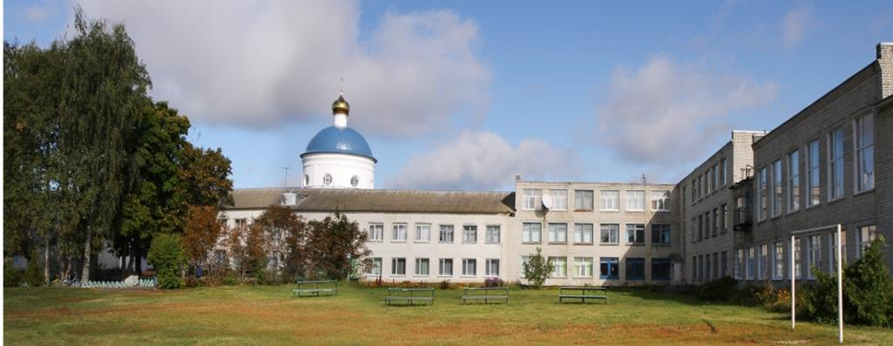
Муниципальное бюджетное общеобразовательное учреждение
«Средняя общеобразовательная школа имени А.М. Горького»
г. Карачева Брянской области
«Реализация целевой модели наставничества в форме менторства»

Slide 2
Муниципальное бюджетное общеобразовательное учреждение
«Средняя общеобразовательная школа имени А.М. Горького»
г. Карачева Брянской области
«Организация обучения и воспитания, педагогическое сопровождение детей с ОВЗ»

Slide 3


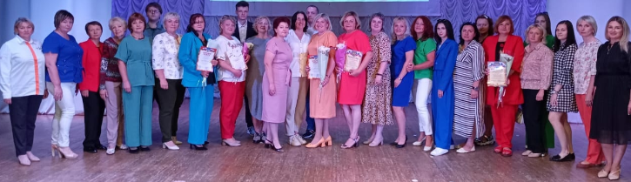
Цель наставничества -
развитие кадрового потенциала педагогических работников, необходимого для осуществления инклюзивной практики в общеобразовательной школе.

Slide 4


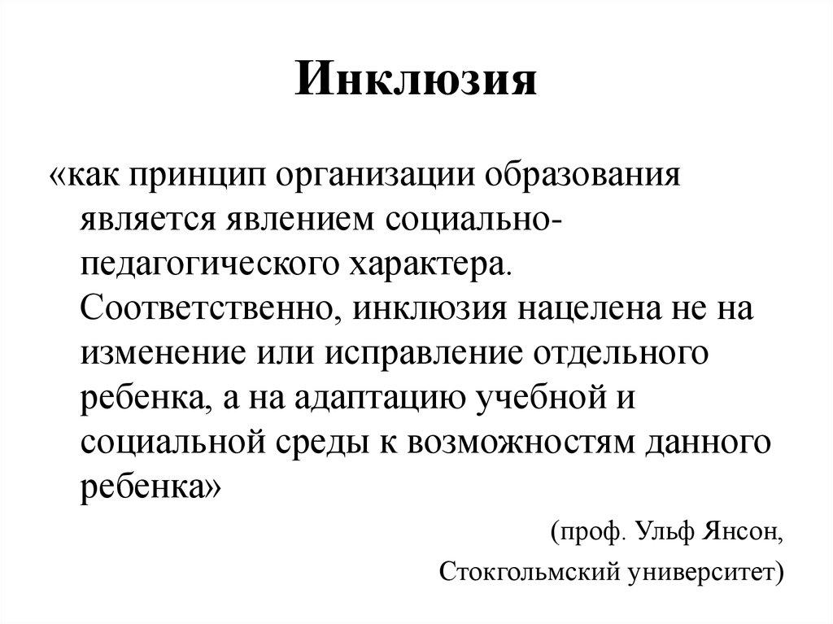
Особенности инклюзивного образования

Slide 5


Задачи наставничества
в форме менторства
Создание системы непрерывного методического сопровождения педагогов наставляемых школ;
Проведение практикумов для формирования представлений об особенностях психофизического развития детей с ОВЗ;
Развитие профессиональных компетенций учителей в работе с детьми с ОВЗ;
Оказание помощи в разработке АООП и рабочих программ для детей С ОВЗ.

Slide 6




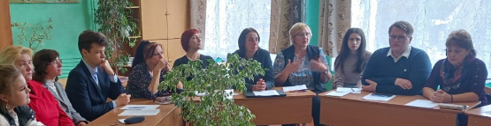
Регламентирующие документы:
Программа «Мы вместе»
Дорожная карта
Положение о наставничестве
Приказ о закреплении наставников
Планы работы наставников с наставляемыми

Slide 7


Единство
в направлениях
работы
и
преемственность
Растим
педагогические
кадры
Член большой
команды
Положительные
результаты
и успех в работе

Slide 8


Методическая помощь
Наставник | Наставляемый
Изучение нормативных документов по организации инклюзивного обучения
Обучение планированию и ведению документации по обучению детей с ОВЗ | Получение консультаций или совместная работа
Оказание помощи в конструировании уроков и коррекционных занятий | Совместное планирование уроков различных типов и коррекционных занятий
Моделирование урока | Проведение урока
Анализ итогов контрольных работ и итогов обучения детей с ОВЗ Анализ воспитательной работы (причины неуспеха и корректировка)

Slide 9

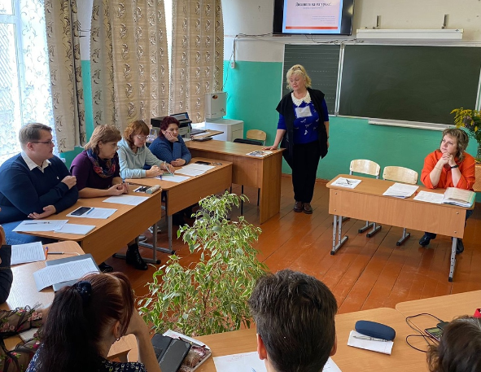
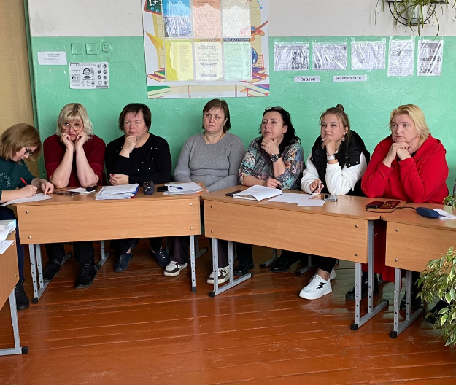
Совещание учителей,
работающих
по адаптированным образовательным программам
«Знаю сам – научу другого»

Slide 10

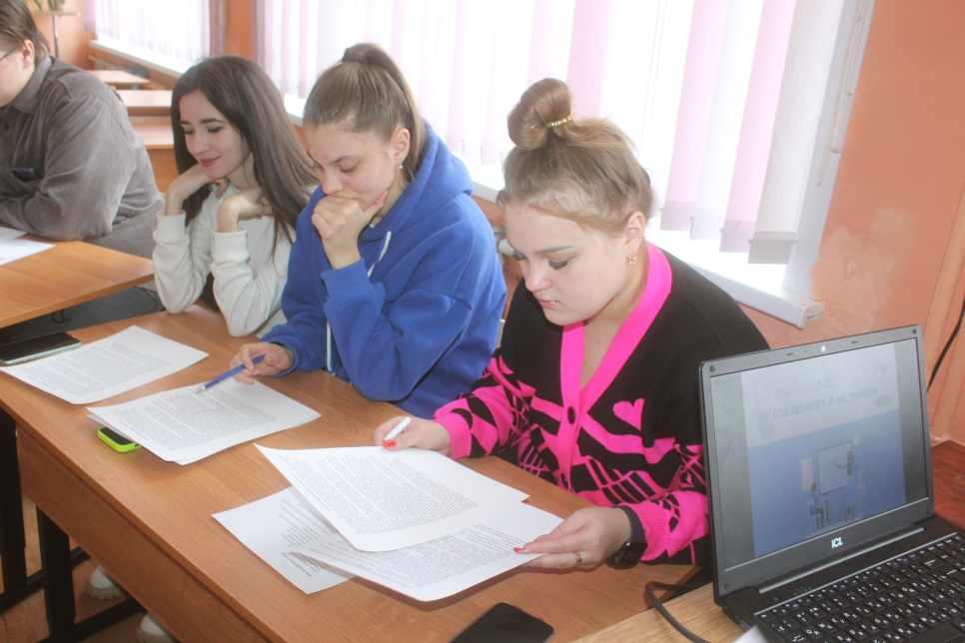
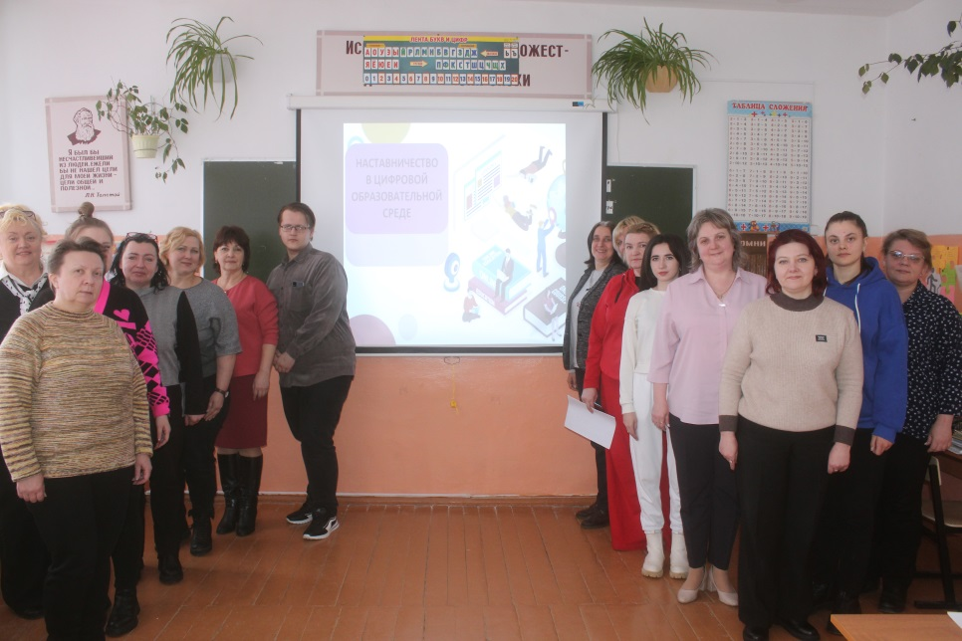
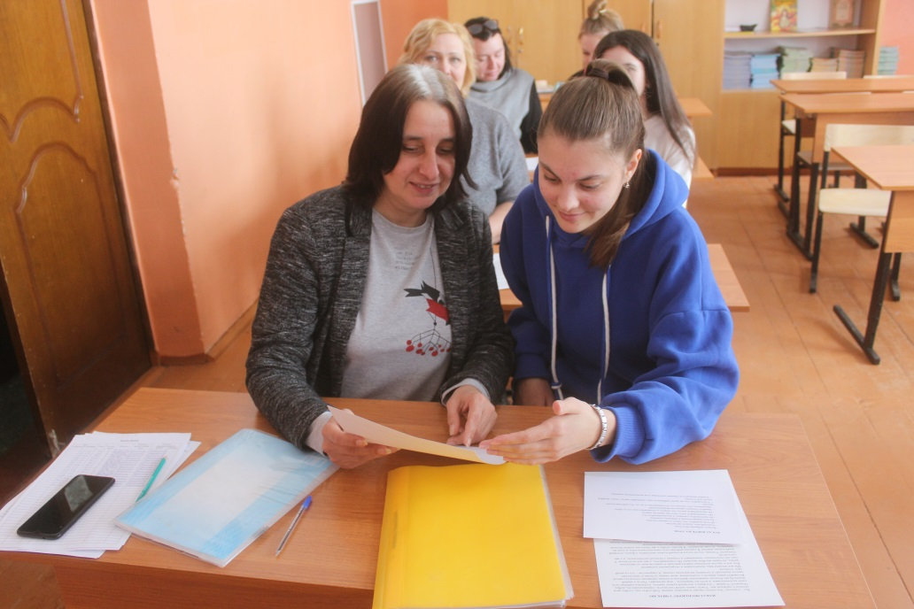



Slide 11
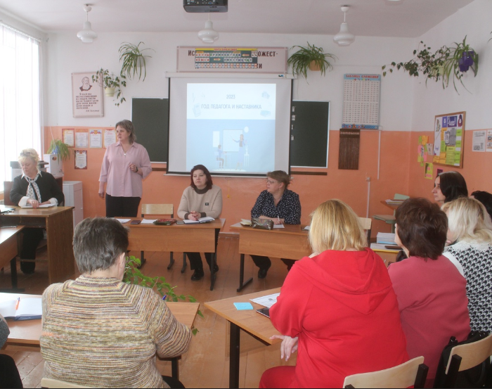
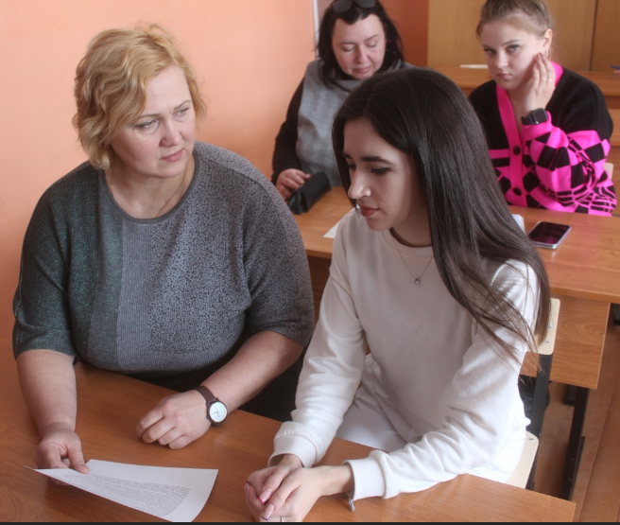
Круглый стол
«Мир особенного ребёнка»
(психологические особенности детей с ОВЗ)

Slide 12

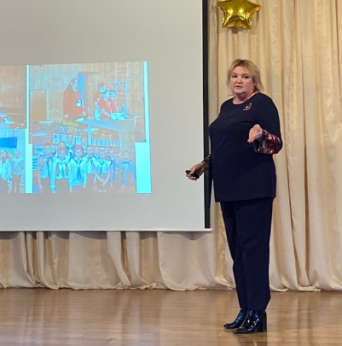
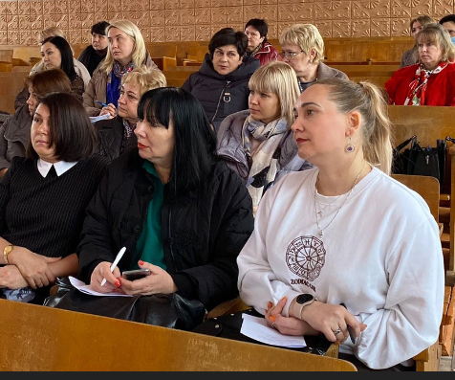
Районный методический семинар по реализации Целевой модели наставничества для руководителей школ и дошкольных учреждений, учреждений дополнительного образования.

Slide 13

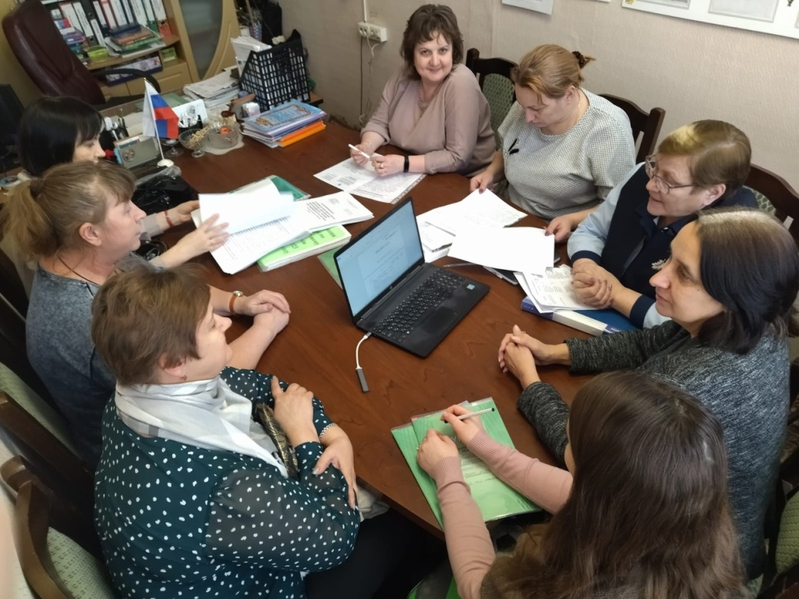
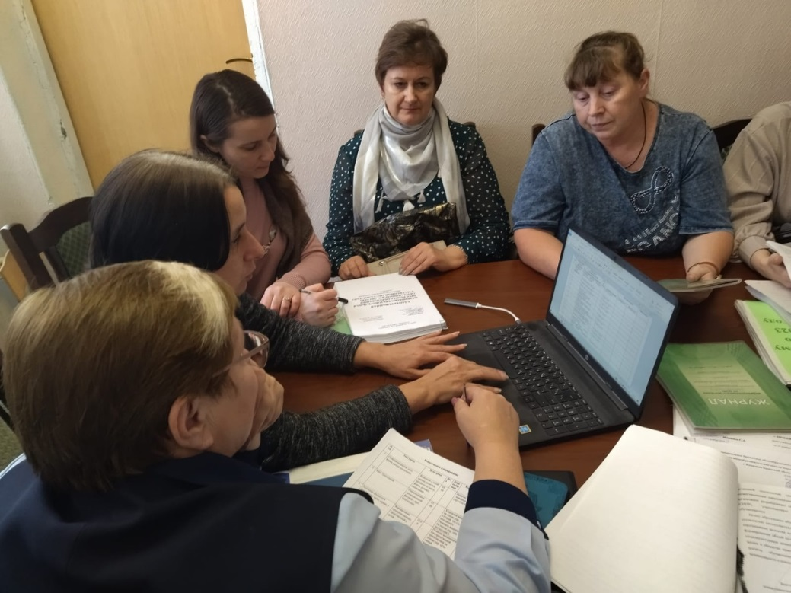
Рабочее совещание управленческой команды и творческой группы педагогов, работающих в программе менторства,: школы имени А.М. Горького, Бошинской
и Дружбинской школ Карачевского района.

Slide 14

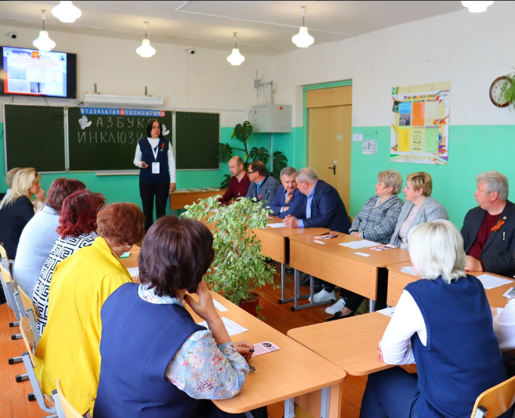
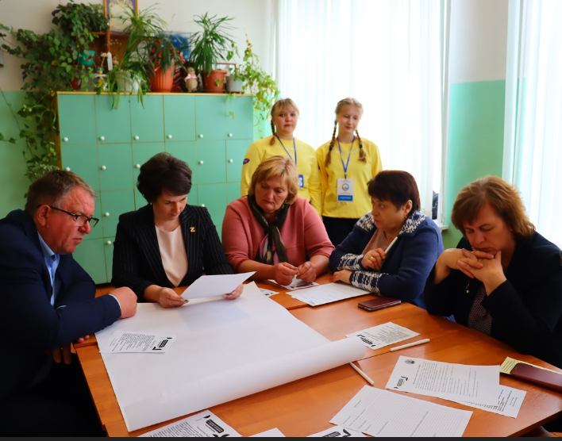
Региональный семинар - практикум «Реализация целевой модели наставничества и наставничества в форме менторства в образовательных организациях Карачевского района»

Slide 15
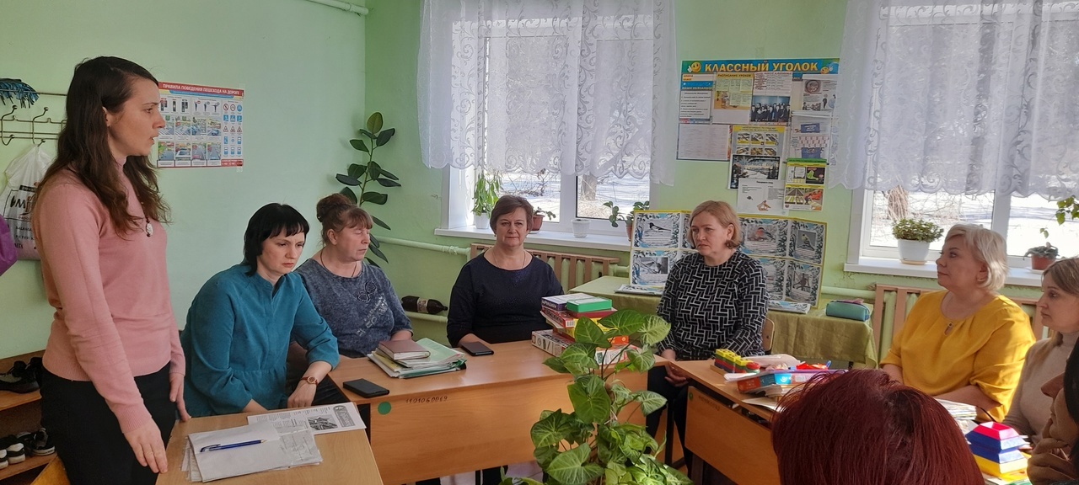
Выездной круглый стол управленческой команды и творческой группы педагогов МБОУ «СОШ им. А.М. Горького»,
работающих в программе менторства,
в Дружбинской школе Карачевского района

Slide 16
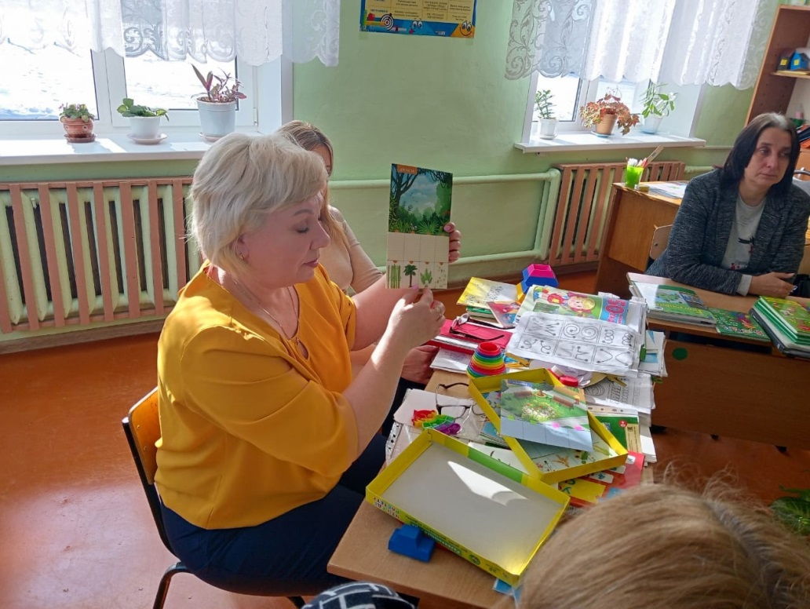
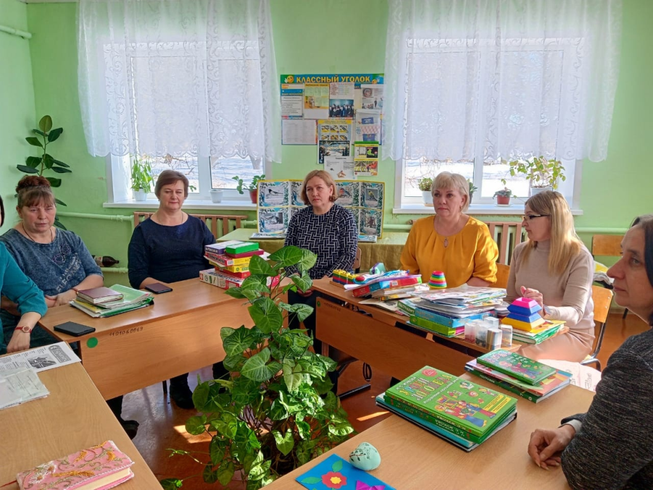
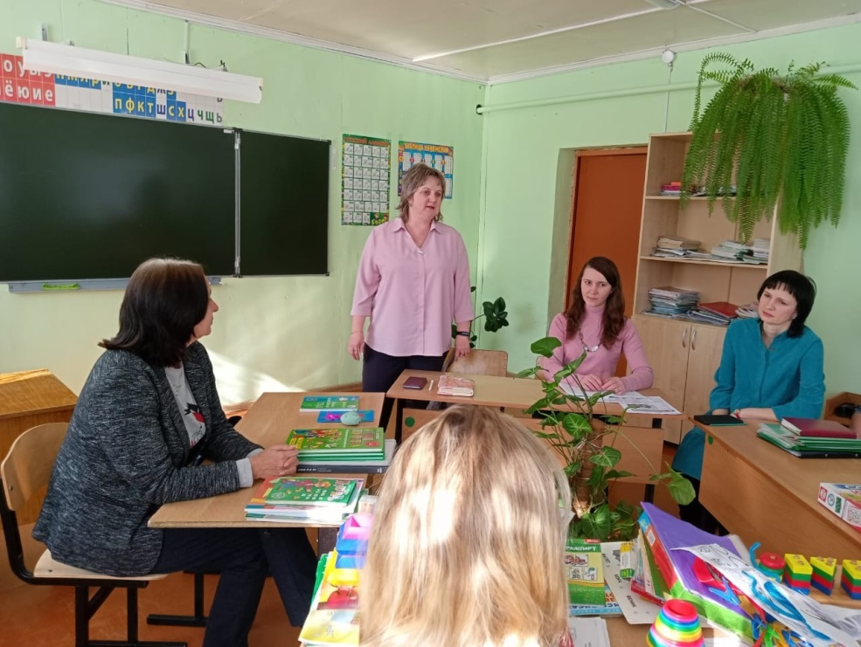
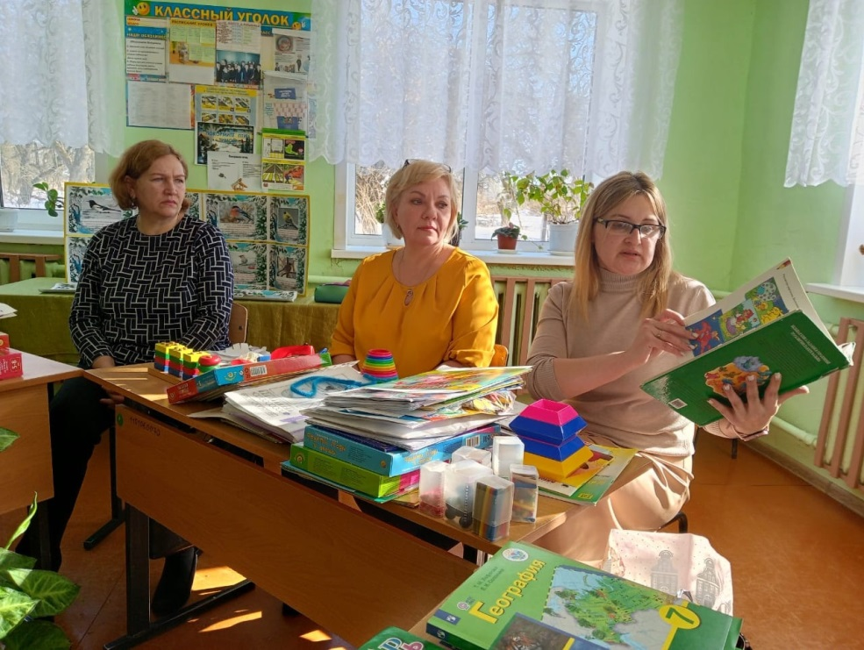

Slide 17
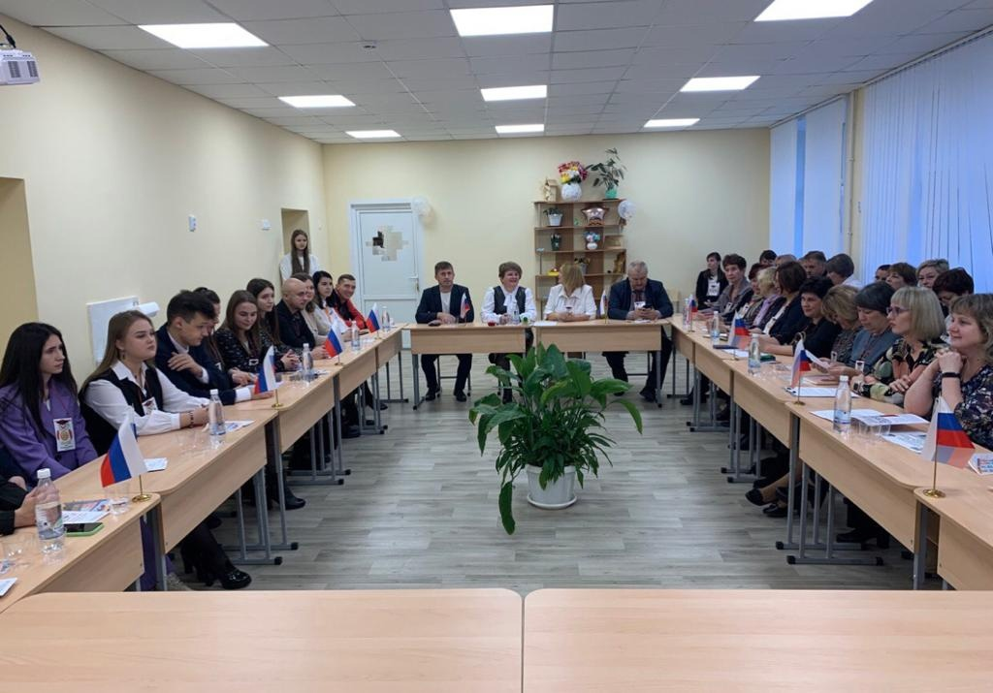
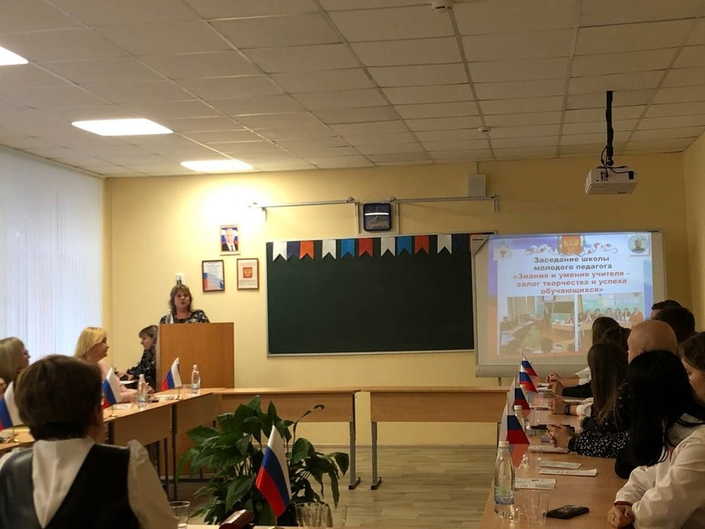
Выступление директора школы Ивановой С.А. по теме: «Наставничество-важный элемент качественной подготовки квалифицированных кадров в школе в рамках реализации Целевой модели наставничества в Карачевском районе» на районном семинаре.

Slide 19



Оценка эффективности
и результативности
повышение уровня теоретической подготовки учителей
психологическая готовность педагогов к обучению особенных детей
организация педагогического общения и непрерывного обмена опытом
возможность оперативно получать консультации специалистов
возможность заявить
о своём педагогическом опыте
участие в семинарах
и круглых столах

